Slide 1
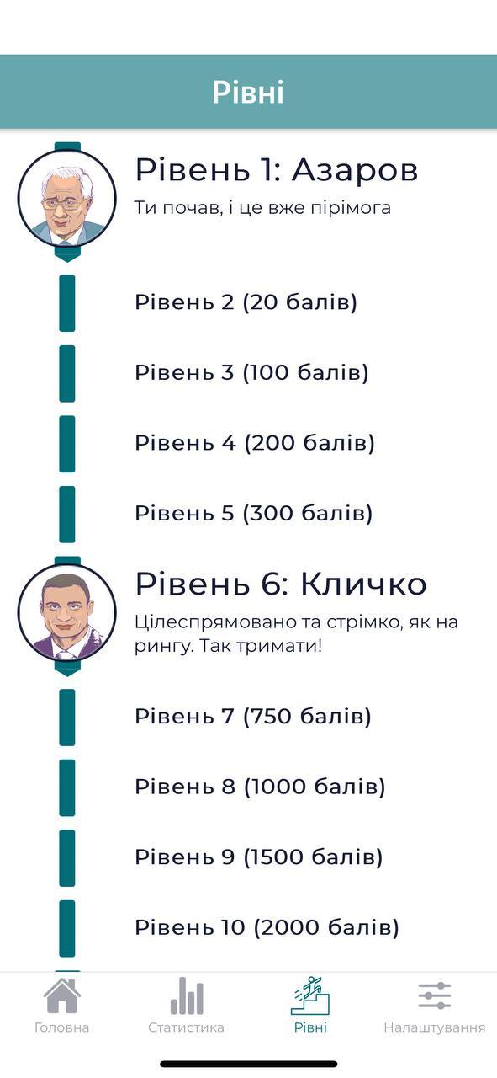
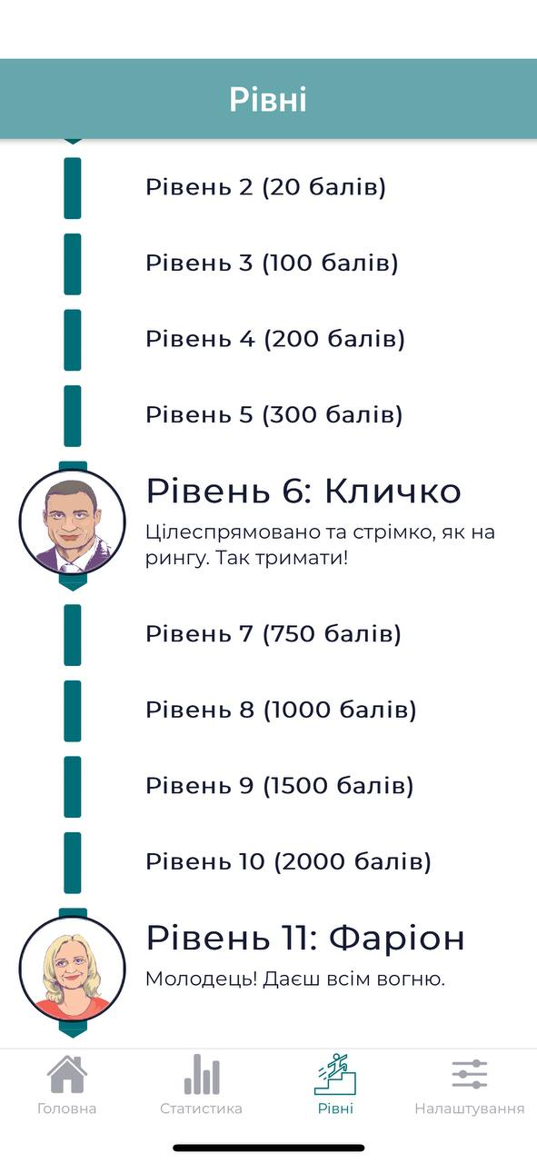
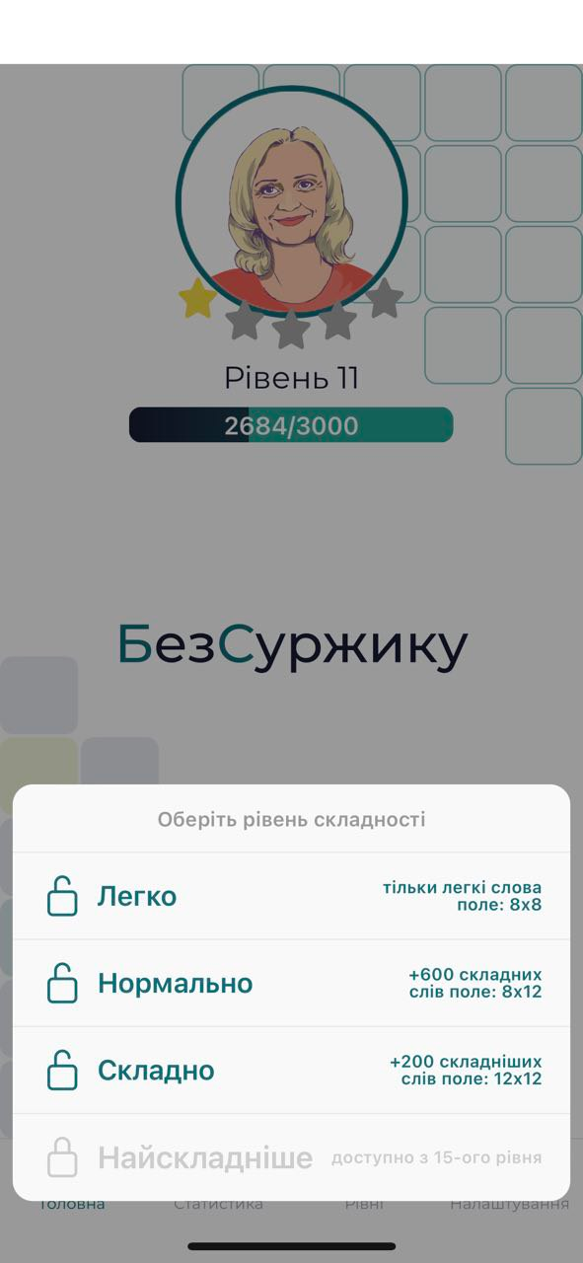

Slide 2
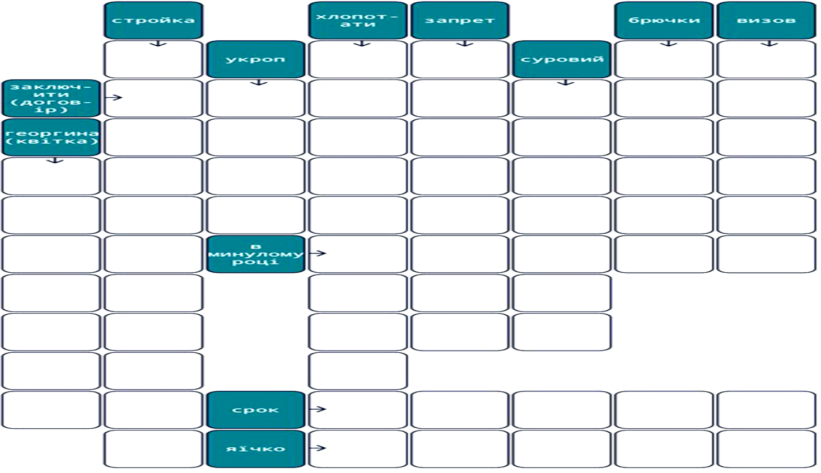
СТРОЙКА
ХЛОПОТА-ТИ
ЗАПРЕТ
БРЮЧКИ
ВИЗОВ
Б
У
Д
І
В
Н
И
Ц
Т
В
О
УКРОП
К
Л
О
П
О
Т
А
Т
И
С
Я
З
А
Б
О
Р
О
Н
А
СУРОВИЙ
Ш
Т
А
Н
Ц
І
В
И
К
Л
И
К
ЗАКЛЮЧИТИ (договір)
С
У
В
О
Р
И
Й
У К Л А С Т И
К
Р
І
П
ГЕОРГІНА
(квітка)
Ж
О
Р
Ж
И
Н
А
у минулому році
Т О Р І К
СРОК
С Т Р О К
ЯЇЧКО
Я Є Ч К О

Slide 3
